Slide 1
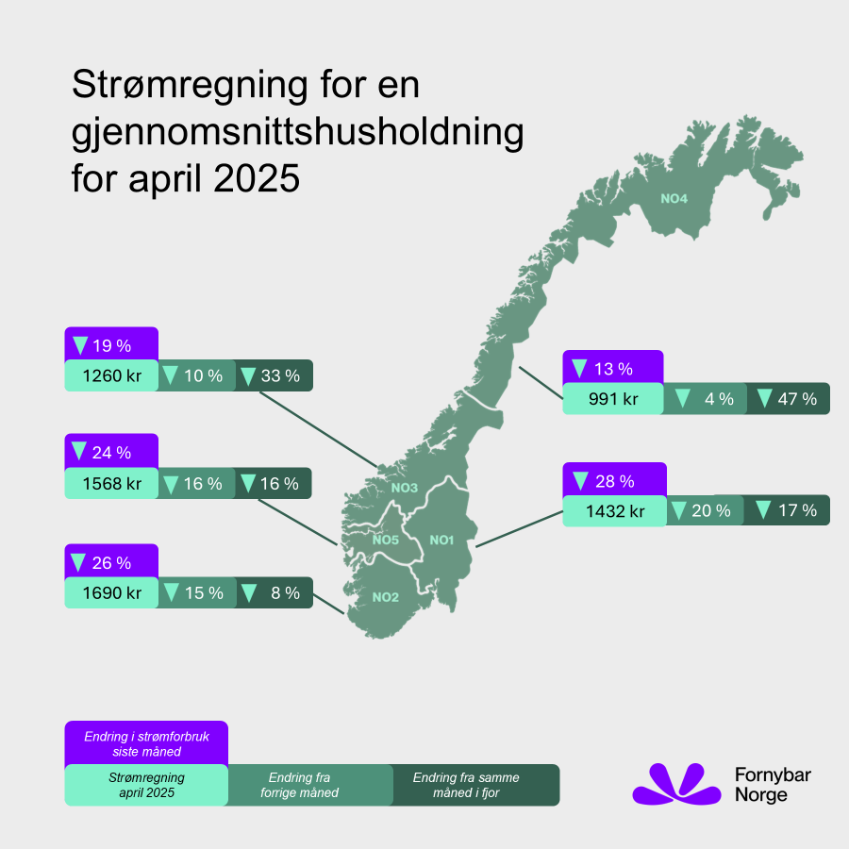
Strømprisindeksen for april 2025
Strømregningene for april var betydelig lavere enn regningene for mars, og de laveste regningene for en april-måned siden strømprisindeksen startet i august 2021.
De lavere strømregningene skyldes hovedsakelig at det varme vårværet i april førte til en betydelig nedgang i strømforbruket, fordi folk brukte mindre strøm på oppvarming.
Strømforbruket til en gjennomsnittshusholdning falt fra mars til april med mellom 13 og 28 prosent i alle de fem norske strømprisområdene. Sammenliknet med april i fjor, var strømforbruket i årets april 5-17 prosent lavere over hele landet, viser tall fra Elhub.
I Sørøst- og Sørvest-Norge steg strømprisene noe i april, hovedsakelig som en følge av lav vindkraftproduksjon, som gjorde at vi fikk mer prissmitte fra landene vi er koblet til sørover på kontinentet – som i april var Danmark, Tyskland og England. Prissmitten ble imidlertid begrenset av at det var usedvanlig mye vann i magasinene til vannkraftverkene og høy vannkraftproduksjon.
Ved utgangen av april var fyllingsgraden i de norske vannmagasinene på 47,5 prosent, viser tall fra NVE. Dette er det høyeste nivået for denne tiden av året på minst 30 år, siden målingene begynte i 1995.
I Vest-Norge, Midt-Norge og Nord-Norge falt strømprisene i april som en følge av høy vannkraftproduksjon og lavere strømforbruk. Nord-Norge fikk den laveste april-prisen noensinne. I Midt-Norge og Vest-Norge ble april-prisen den laveste prisen for denne måneden på fem år.
Dersom norgespris hadde vært innført allerede, kunne kunder i Sørøst- og Sørvest-Norge spart om lag 200 kroner i april, mens kunder i Vest-Norge kunne spart omtrent 50 kroner. I Midt-Norge og Nord-Norge ville strømkundene ha måttet betale henholdsvis rundt 350 kroner og 800 kroner mer hvis de hadde hatt norgespris.

Slide 2
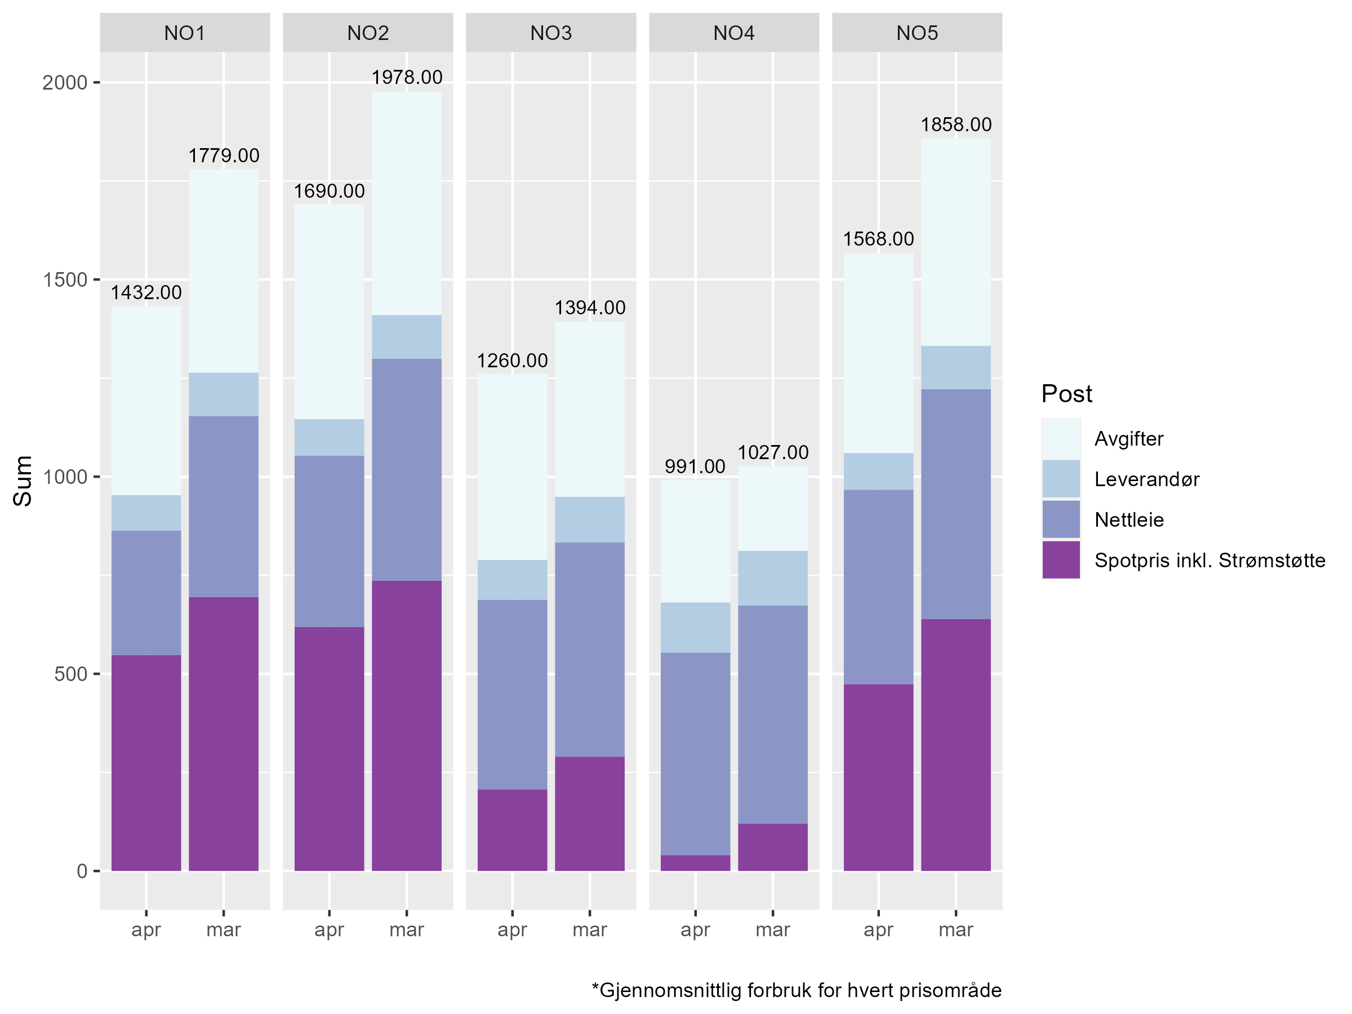
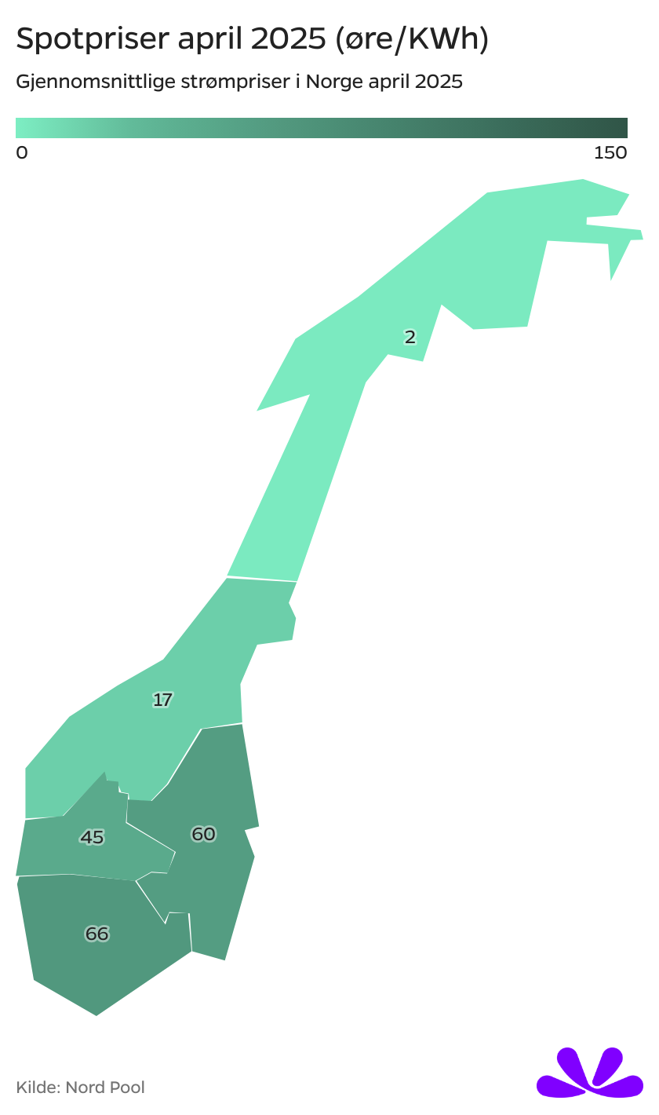

Sammenlikning april-mars
Strømregningene ble lavere i april enn i mars i hele Norge.
Hovedårsaken var at det varme aprilværet gjorde at folk brukte mindre strøm på oppvarming.
Strømprisene steg noe i Sørøst- og Sørvest-Norge i april, og falt i Vest-Norge, Midt-Norge og Nord-Norge.
El-avgiften økte i april fra 9,79 øre/kWh til 16,93 øre/kWh. Elavgiften er lavere i månedene januar-mars, og har vært dette siden vintersatsen ble innført i 2022.
Strømregninger i april og mars 2025
Tall er i norske kroner dersom ikke annet er oppgitt

Slide 3
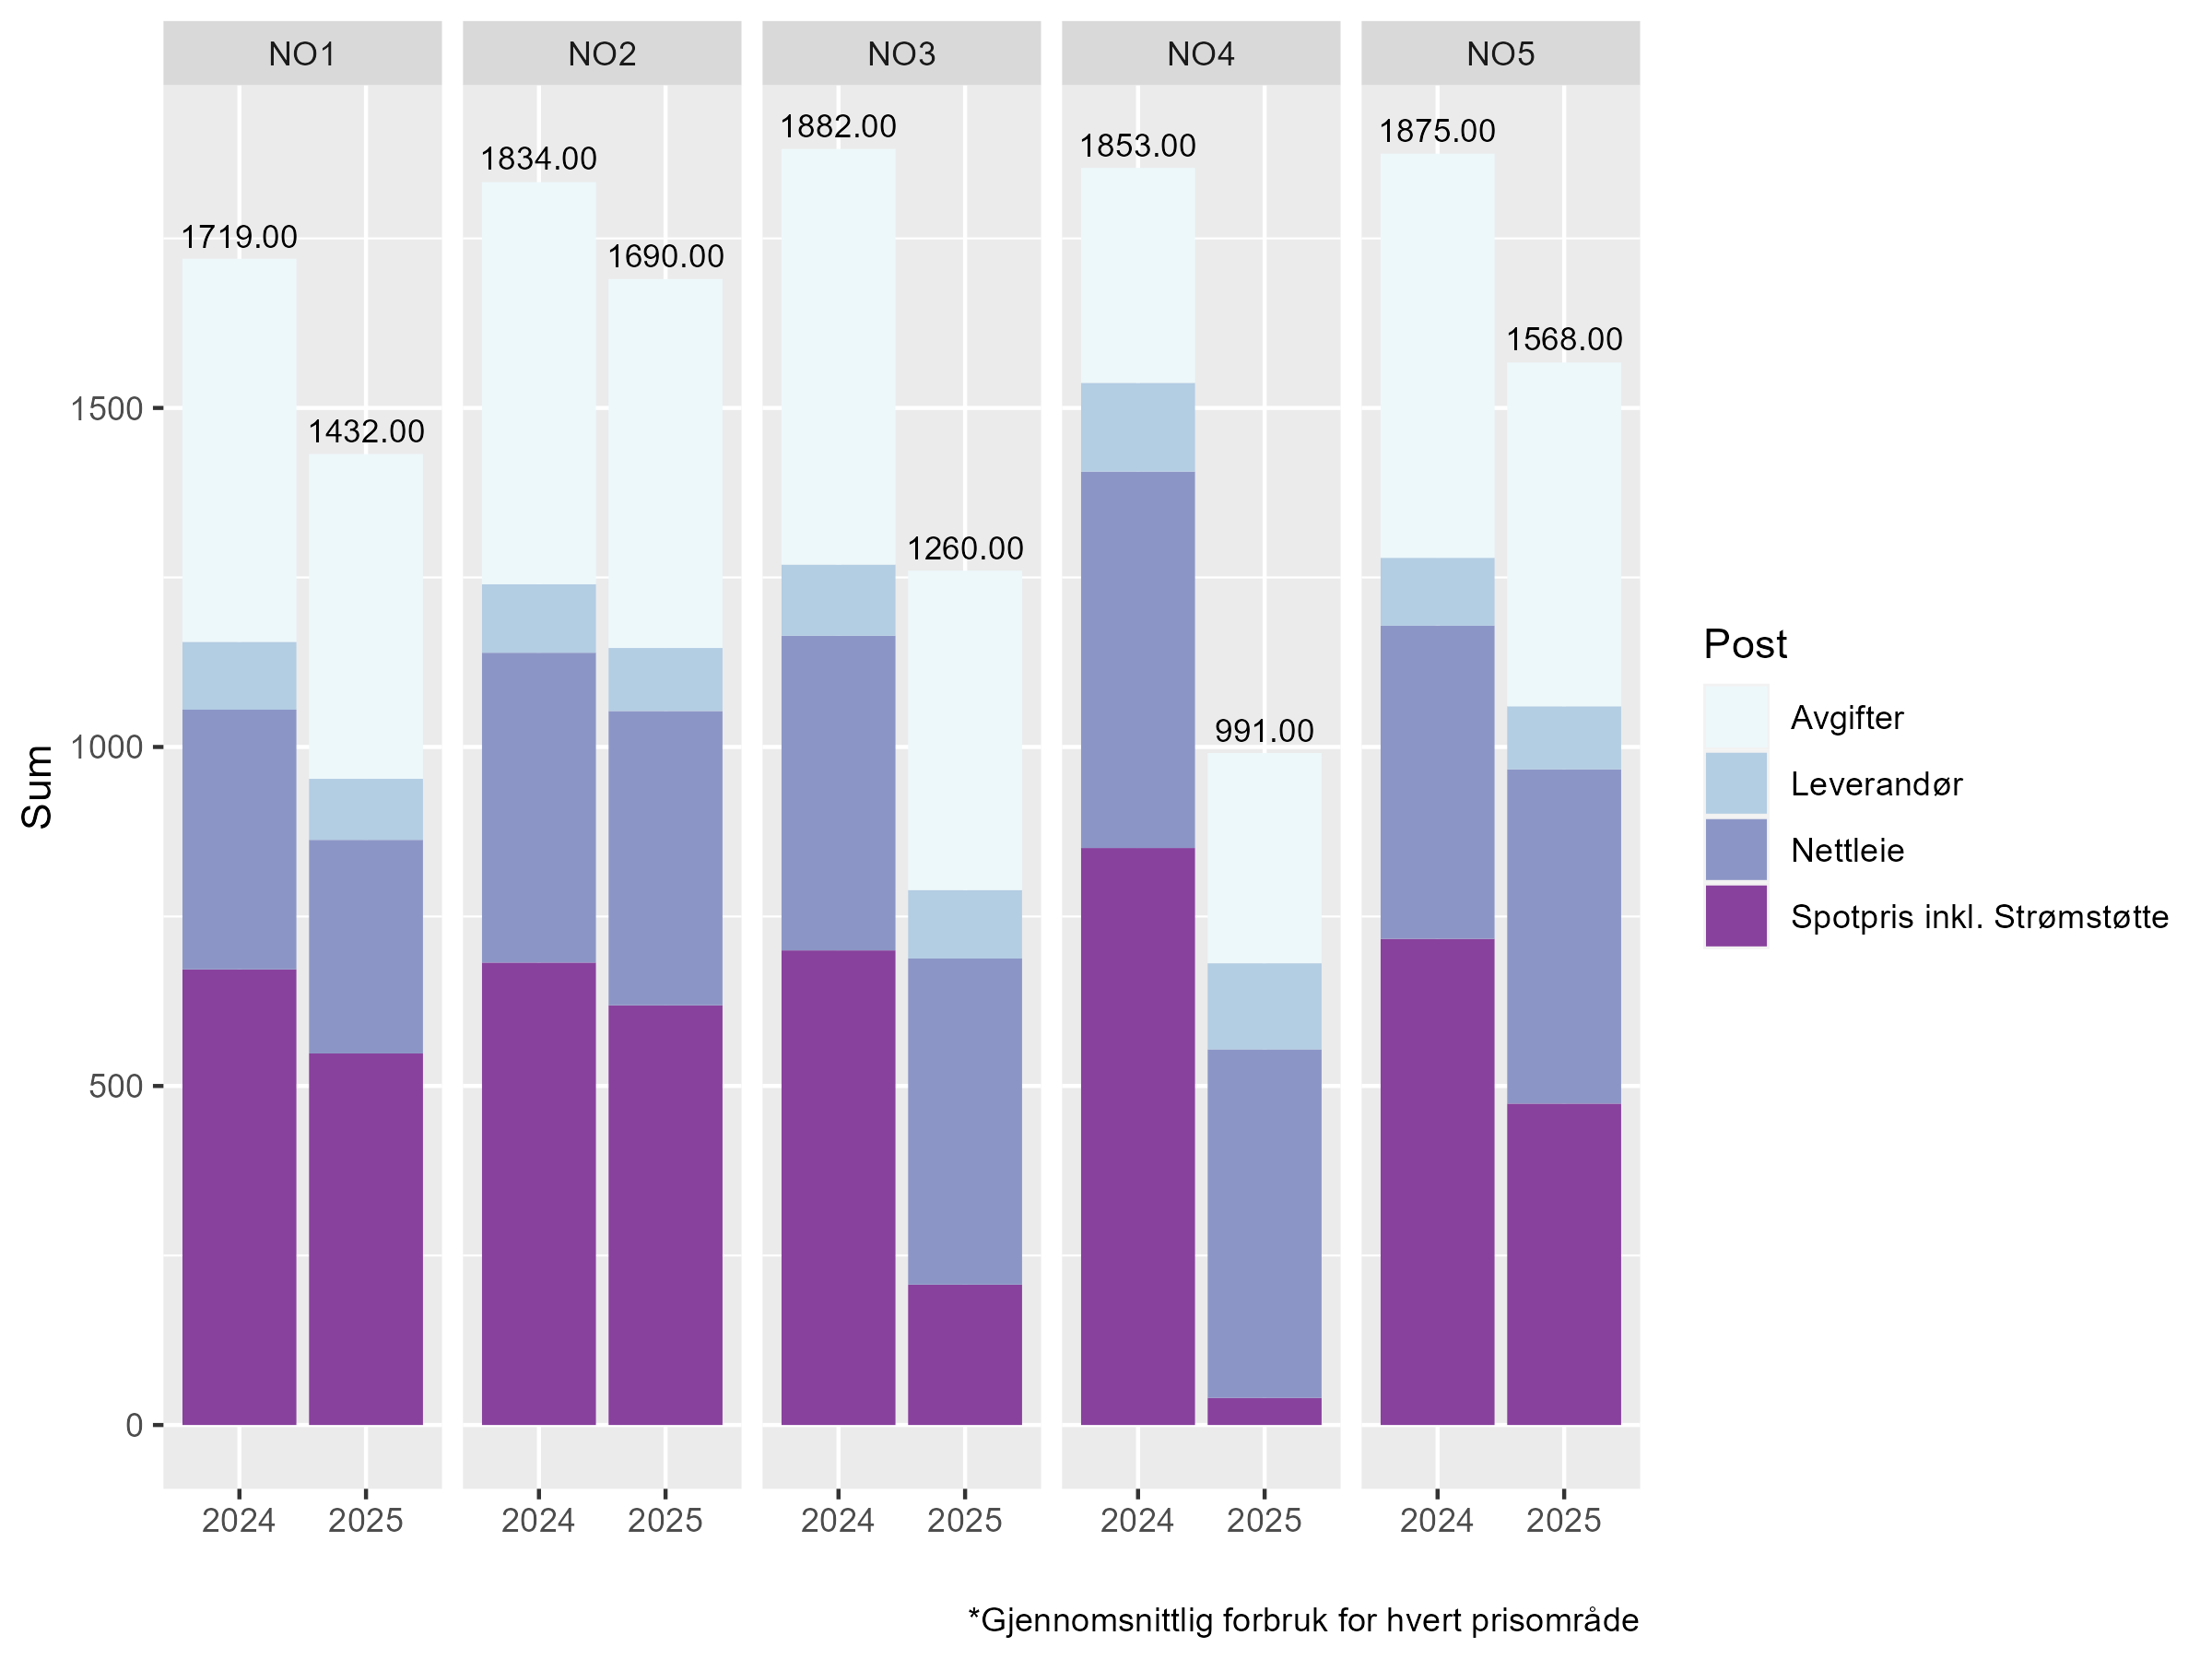
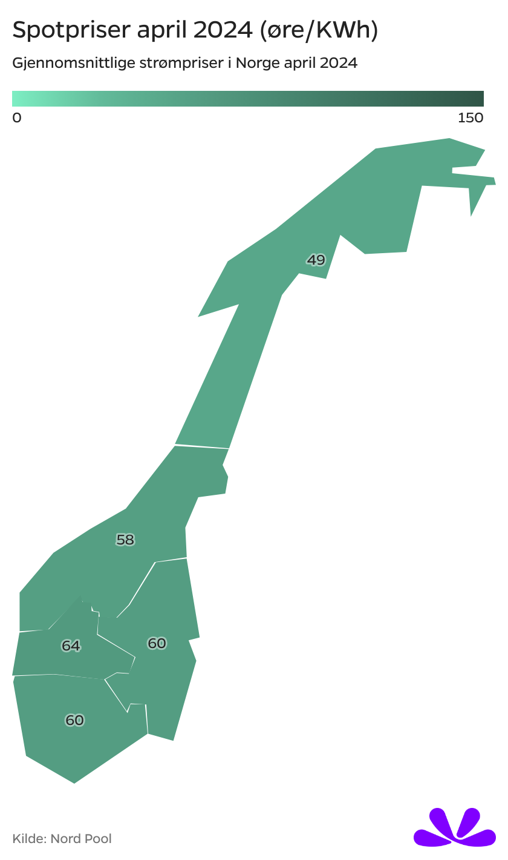
Sammenligning april 2025-2024
Over hele landet er strømregningene for april lavere enn for samme måned i fjor. Årets april-regning er også de laveste for denne måneden siden Strømprisindeksen startet i august 2021.
I alle prisområdene var strømforbruket i april lavere enn i samme måned i fjor. Dette skyldes at årets april var varmere, og folk derfor brukte mindre strøm på oppvarming.
Strømprisene var i april betydelig lavere i Vest-Norge, Midt-Norge og Nord-Norge enn i samme måned i fjor. Prisene var litt høyere i Sørvest-Norge og omtrent uendret i Sørøst-Norge.
Strømregninger april 2025 og april 2024
Tall er i norske kroner dersom ikke annet er oppgitt

Slide 4
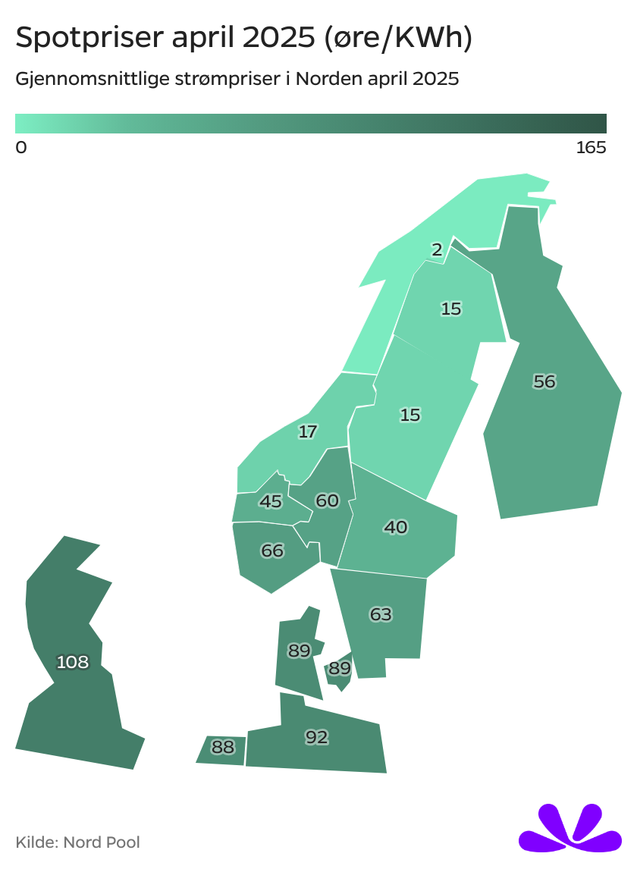
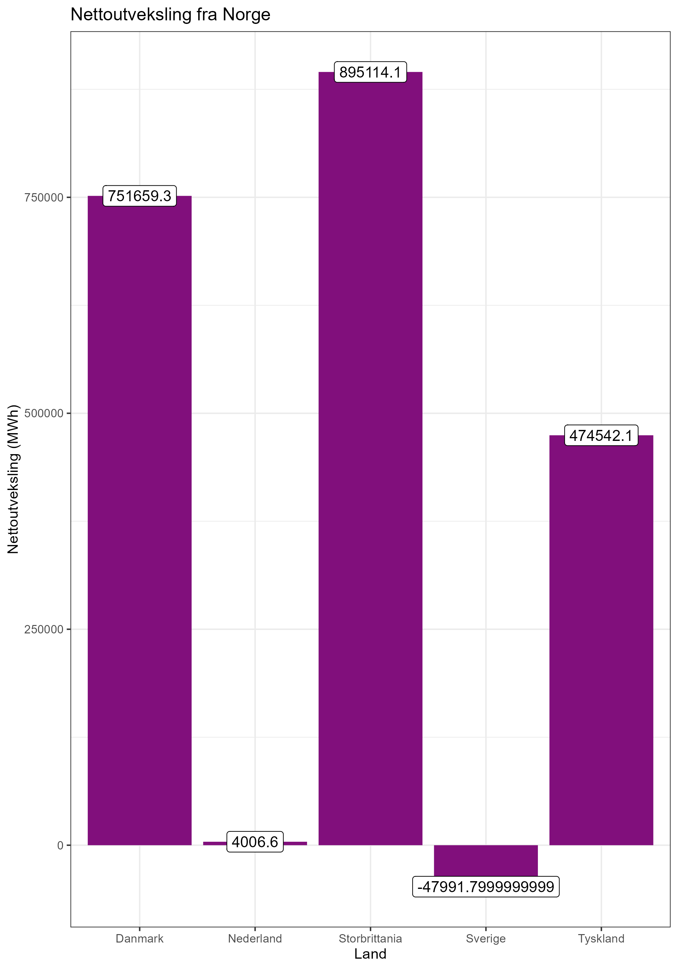





Kraftutveksling
I april hadde vi nettoimport fra Sverige og nettoeksport til Danmark, Storbritannia og Tyskland.
Den hydrologiske situasjonen i Sør-Norge har svekket seg slik at strømprisene har nærmet seg prisene i Europa noe. I tillegg har prisene i Europa falt grunnet mye solkraftproduksjon.
Strømkabelen til Nederland har vært ute av drift siden 1. april grunnet planlagt vedlikehold. Dermed har det ikke vært noe handel med Nederland i denne perioden.
I sum eksporterte vi ca. 2,1 TWh med strøm i april.

Slide 5
Hva forklarer strømprisene i april?
Økte prisforskjeller mellom Vestlandet og Sør- og Østlandet
Prisområde NO5 dekker store deler av Vestland fylke og går også delvis inn i Buskerud fylke. Det er vårt nyeste prisområde og ble opprettet i mars 2010.
Historisk har NO5 hatt svært like priser som Sørøst-Norge (NO1), også gjennom energikrisen i 2022.
Siden november 2024 har imidlertid prisene i NO5 skilt seg betydelig fra NO1. Dette henger sammen med innføringen av flytbasert markedskobling.
Det har i år vært større forskjeller mellom prisene i NO5 og NO1 enn mellom prisene i NO2 og NO1.
Stor variasjon i været i nord
Det har kommet svært mye nedbør i Nord-Norge denne vinteren, og landsdelen har nå tidenes høyeste «hydrologiske balanse». Dette er et mål på hvor mye vannkraft som potensielt kan produseres i et normalt år. Den hydrologiske balansen i Nord-Norge er nå mer enn dobbelt så høy som den forrige rekorden.
I april 2024 var Nord-Norge i nøyaktig motsatt situasjon. Da hadde en tørr og kald vinter ført til at den hydrologiske balansen var rekordlav, og mange var bekymret for hva som ville skje dersom Nord-Norge skulle få en ny, tørr vinter.
Sist vinter var den tredje vinteren på få år med ekstreme nedbørsmengder i Nord-Norge. Også i 2022 og 2020 hadde landsdelen en svært sterk hydrologisk situasjon.
Med tiltakende klimaendringer vil vi oppleve flere og lengre perioder med mye nedbør og flere perioder med tørke. Det gjør et værbasert kraftsystem som Norges utsatt for potensielle svingninger i tilgangen på strøm. For å motvirke slike svingninger trenger vi et sterkere nett for å flytte strøm fra overskuddsområder til underskuddsområder, andre typer kraftproduksjon som vindkraft, og et velfungerende marked som gir prissignaler om knappheten på strøm.

Slide 6
Vedlegg 1: Detaljert regning for januar 2025
Prisområde | NO1 | NO2 | NO3 | NO4 | NO5
Gjennomsnittlig forbruk (KWh) | 1000 | 1060 | 1220 | 1731 | 1069
Strømregning | 706 | 794 | 309 | 167 | 577
Spotpris | 616 | 701 | 208 | 40 | 484
Fastpris | 40 | 40 | 40 | 40 | 40
Påslag | 50 | 53 | 61 | 87 | 53
Nettleie | 315 | 434 | 481 | 514 | 493
Energiledd | 207 | 262 | 256 | 252 | 285
Kapasitetsledd | 108 | 172 | 225 | 263 | 208
Avgifter | 479 | 544 | 471 | 310 | 507
el-avgift | 169 | 179 | 207 | 293 | 181
ENOVA-avgift | 10 | 11 | 12 | 17 | 11
MVA | 300 | 354 | 252 | 0 | 316
Strømstøtte | -68 | -82 | -1 | 0 | -10
Totalt | 1432 | 1690 | 1260 | 991 | 1568
Dette er hva kraftprodusentene får betalt for strømmen
Dette er strømleverandørens påslag på strømregningen
Dette går til nettselskapet for å bygge, drifte og vedlikeholde strømnettet
Finnmark og deler av Troms har fritak for el-avgift
Nord-Norge har fritak for MVA på strøm
Tall er norske kroner der ikke annet er oppgitt

Slide 7
Vedlegg 2: Detaljerte sammenligninger
April 2024 | NO1 | NO2 | NO3 | NO4 | NO5
Gjennomsnittlig forbruk (KWh) | 1199 | 1230 | 1293 | 1815 | 1203
Strømregning | 830 | 842 | 863 | 1023 | 871
Spotpris | 730 | 741 | 758 | 892 | 771
Nettleie | 383 | 457 | 464 | 555 | 462
Kapasitetsledd | 152 | 195 | 211 | 291 | 165
Avgifter | 565 | 593 | 613 | 317 | 596
Strømstøtte | -58 | -59 | -58 | -41 | -54
Totalt | 1719 | 1834 | 1882 | 1853 | 1875
Mars 2025 | NO1 | NO2 | NO3 | NO4 | NO5
Gjennomsnittlig forbruk (KWh) | 1392 | 1424 | 1513 | 1989 | 1404
Strømregning | 852 | 938 | 418 | 260 | 763
Spotpris | 743 | 827 | 302 | 121 | 653
Nettleie | 459 | 563 | 543 | 553 | 583
Kapasitetsledd | 172 | 211 | 225 | 263 | 208
Avgifter | 516 | 567 | 444 | 215 | 526
Strømstøtte | -48 | -91 | -12 | -1 | -14
Totalt | 1779 | 1978 | 1394 | 1027 | 1858
April 2025 | NO1 | NO2 | NO3 | NO4 | NO5
Gjennomsnittlig forbruk (KWh) | 1000 | 1060 | 1220 | 1731 | 1069
Strømregning | 706 | 794 | 309 | 167 | 577
Spotpris | 616 | 701 | 208 | 40 | 484
Nettleie | 315 | 434 | 481 | 514 | 493
Kapasitetsledd | 108 | 172 | 225 | 263 | 208
Avgifter | 479 | 544 | 471 | 310 | 507
Strømstøtte | -68 | -82 | -1 | 0 | -10
Totalt | 1432 | 1690 | 1260 | 991 | 1568
Kun regningsposter som varierer fra måned til måned, tall er norske kroner der ikke annet er oppgitt

Slide 8
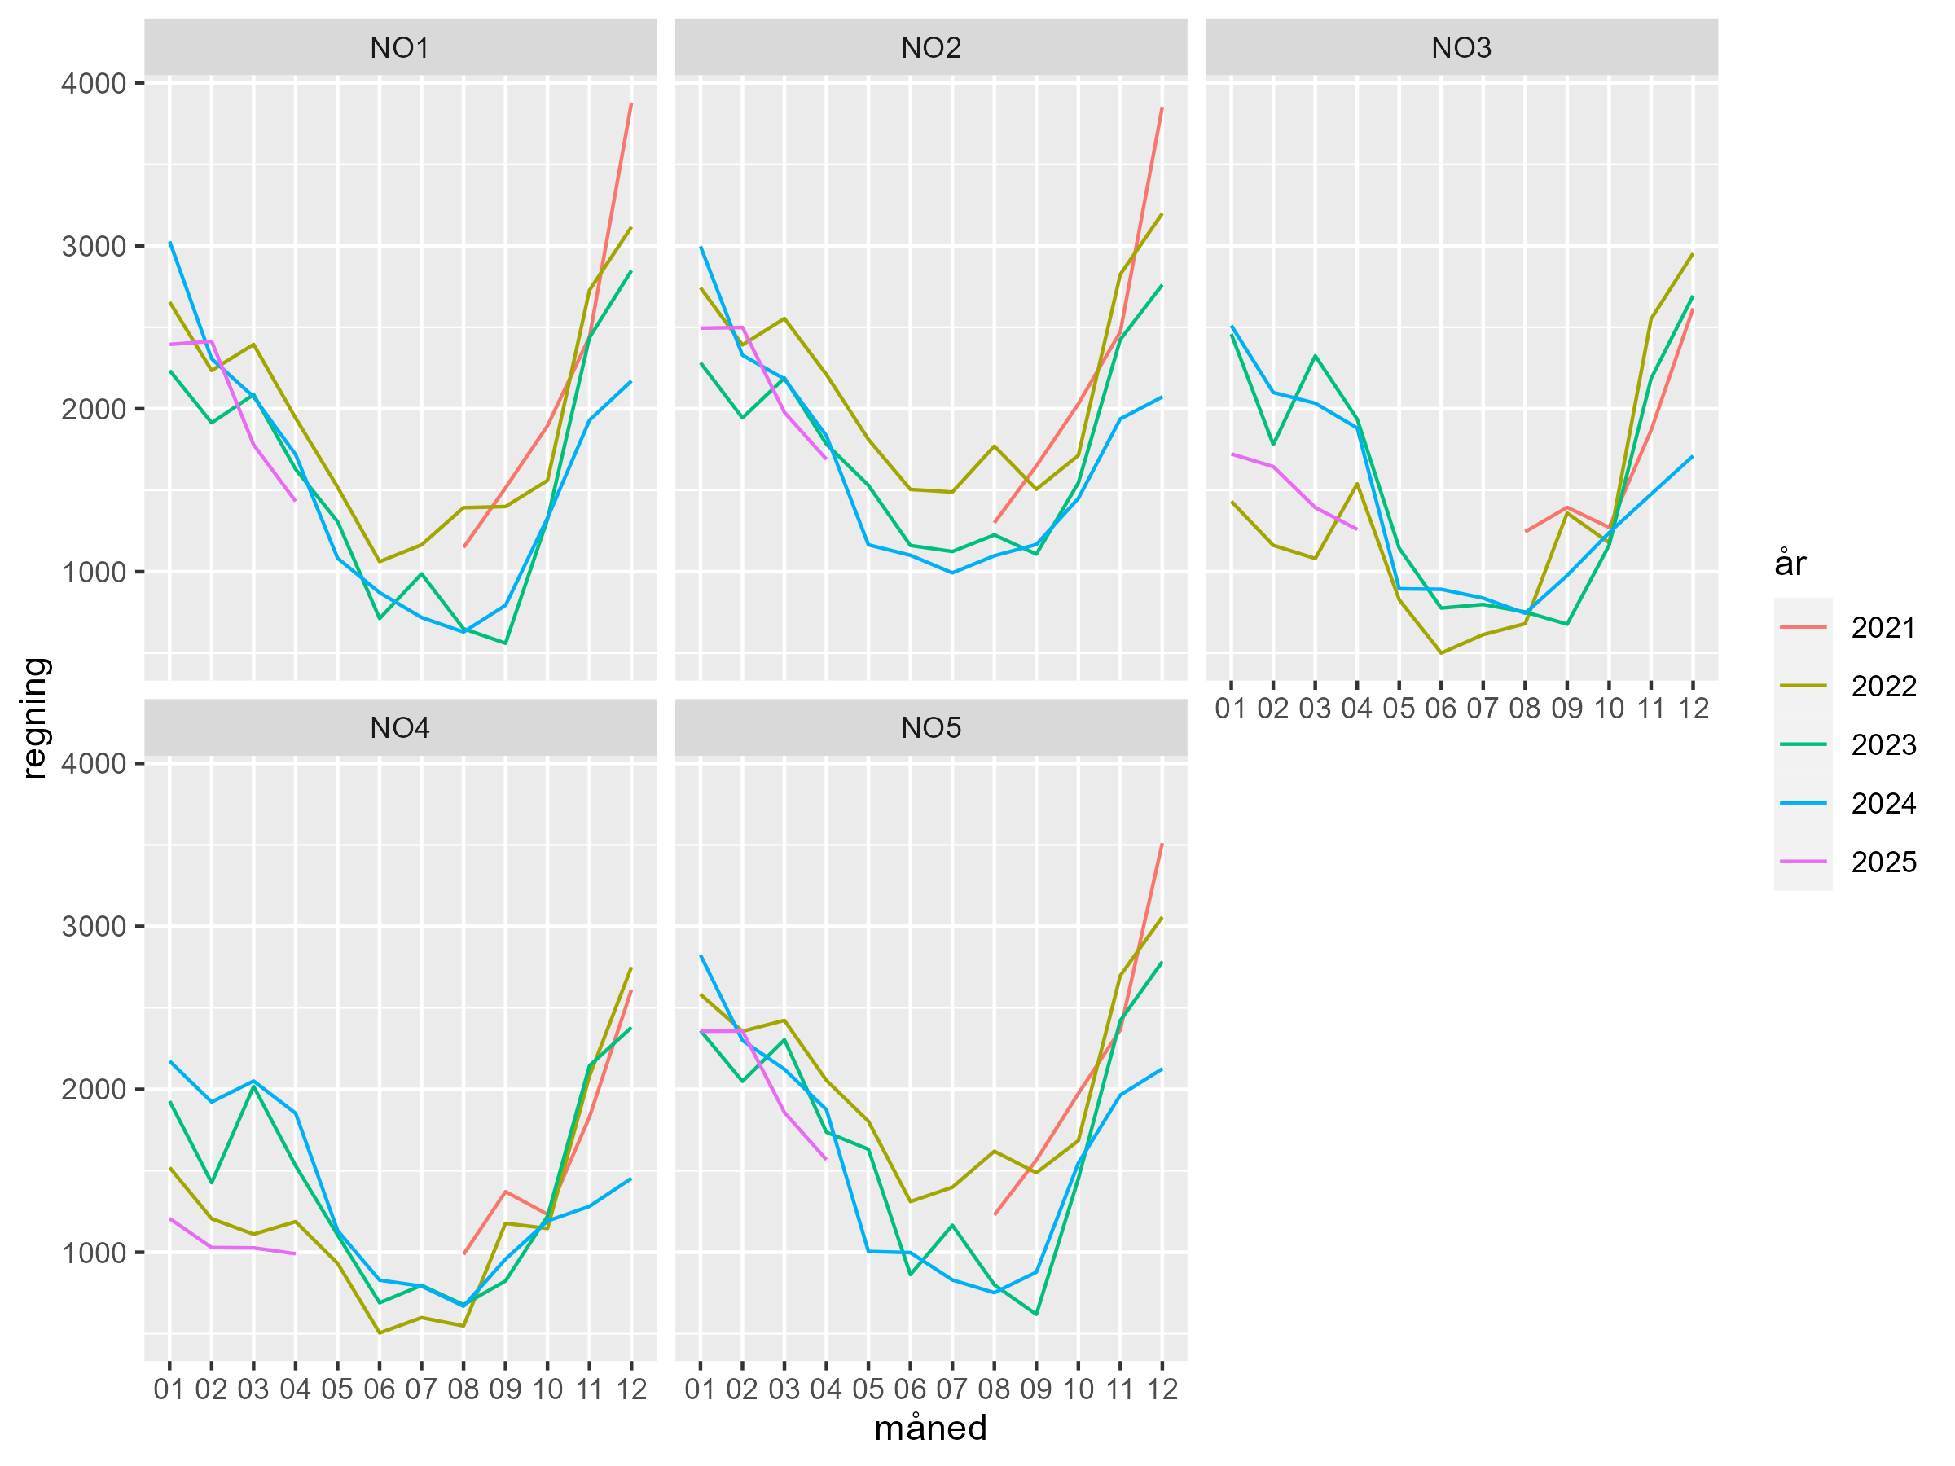
Vedlegg 3: Utvikling over tid

Slide 9
Hva er strømprisindeksen?
Fornybar Norges strømprisindeks viser hva en gjennomsnittlig husholdning i hvert av de fem norske prisområdene for strøm kan regne med å betale i strømregning, sammenliknet med forrige måned og samme måned forrige år.
Utregningen er basert på faktiske priser og gjennomsnittlig forbruk i de fem prisområdene, samt nettleie og avgifter. For strømpris er det tatt utgangspunkt i en vanlig spotprisavtale med et påslag på 5 øre/kWh og 40 kroner i fast månedsbeløp. Nettleie er basert på et vektet gjennomsnitt av prisene til de største nettselskapene i hvert prisområde. Tallene er innhentet fra Nord Pool, Elhub og nettselskapene.
Hensikten med strømprisindeksen er å gi norske strømkunder bedre innsikt i hvordan strømprisene utvikler seg over tid, hva som påvirker dem og hvordan strømregningen er sammensatt.

